Slide 1


Číslo projektu: CZ.1.07/1.4.00/21.3811
Název DUM: Měsíční fáze
Číslo DUM: III/2/FY/2/3/3
Vzdělávací předmět: Fyzika
Tematická oblast: Optika
Autor: Ing. Markéta Střelcová
Anotace: Žák se seznámí s jednotlivými fázemi, kterými Měsíc projde během jednoho oběhu.
Klíčová slova: Měsíc, fáze, nov, první čtvrt, úplněk, druhá čtvrt
Metodické pokyny: PC, DTP, metodické pokyny jsou součástí materiálu
Druh učebního materiálu: Prezentace doplněná fotografiemi a úkoly.
Druh interaktivity: Kombinovaná
Cílová skupina: Žák 7. ročníku
Datum vzniku DUM: 25.7.2013

Slide 2

Měsíční fáze

Slide 3
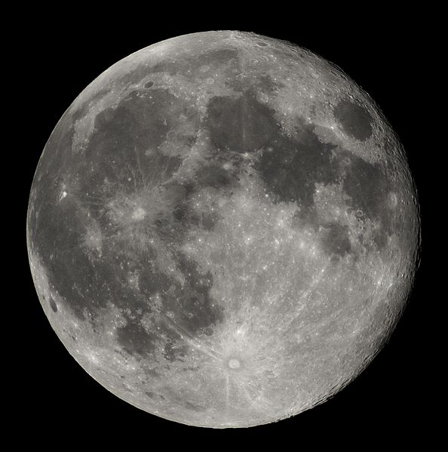
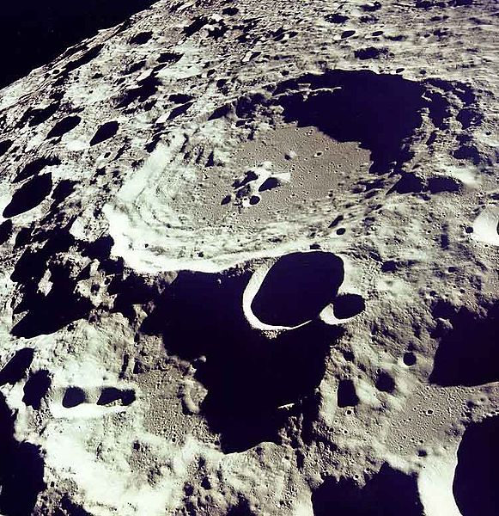
Měsíc
Měsíc je jedinou přirozenou družicí Země.
Obíhá kolem Země po téměř kruhové dráze a obíhá také kolem Slunce. Jeden oběh Měsíce kolem Země trvá asi 27 a 1/3 dne.
Měsíc sám není zdrojem světla, pouze odráží světlo ze Slunce.

Slide 4

Měsíční fáze
Velikost osvětlené plochy Měsíce, kterou vidíme ze Země se mění, hovoříme o fázích Měsíce.
Můžeme určit, v jaké měsíční fázi se Měsíc nachází, podle tvaru osvětlené části Měsíce, tedy podle toho, jakou část Měsíce vidíme.
Rozlišujeme čtyři základní fáze Měsíce: nov, první čtvrť, úplněk, poslední čtvrť (obrázek 1, 3, 5, 7) .

Slide 5


Nov
Cyklus proměn Měsíce začíná novem.
Měsíc se v této fázi nachází mezi Zemí a Sluncem. Osvětlená část Měsíce je tedy odvrácena k Zemi. Měsíc tedy nevidíme.
Krátce po období novu se začíná objevovat úzký srpek Měsíce.

Slide 6


První čtvrť
V tomto období Měsíc oběhne další čtvrtinu své dráhy kolem Země.
Jedna polovina části Měsíce obrácena k Zemi je osvětlena a druhá polovina je beze světla.
Měsíc v této fázi má tvar písmene D (dorůstá)
Je to nejvhodnější období pro pozorování Měsíce dalekohledem.
Osvětlená část Měsíce se postupně zvětšuje.

Slide 7


Úplněk
Úplněk nastává přibližně čtrnáct dnů po novu.
V této fázi je Měsíc celý osvětlený. Stojí na obloze přímo naproti Slunci.
Období úplňku se těší největší pozornosti a je s ním spojeno i mnoho mýtů.
Po úplňku se na pravé straně Měsíce začíná objevovat tmavý srpek.

Slide 8


Poslední čtvrť
Je to poslední z měsíčních fází.
V této fázi je levá polovina Měsíce osvětlena.
Osvětlená část Měsíce se v tomto období postupně zmenšuje. Měsíc má tvar písmene C (couvá)
Po této fázi nastává opět nov.
Každá z měsíčních fází trvá přibližně jeden týden.

Slide 9
Otázky a úkoly:
1. Co to je Měsíc?
Je to přirozená družice Země.
2. Jak dlouho trvá jeden oběh Měsíce kolem Země?
27 a 1/3 dne
3. Kolika fázemi během jednoho oběhu Měsíc projde a jak je nazýváme?
Rozlišujeme čtyři základní fáze Měsíce: nov, první čtvrť, úplněk, poslední čtvrť.
4. Jak se nazývá měsíční fáze, kdy je Měsíc zcela osvětlen?
úplněk
5.Je Měsíc zdrojem světla?
Není, pouze odráží světlo od Slunce.

Slide 10
Použité zdroje:
VIATOUR, Luc. wikipedia.cz [online]. [cit. 22.10.2013]. Dostupný na WWW: http://cs.wikipedia.org/wiki/Soubor:Full_Moon_Luc_Viatour.jpg
NEUVEDEN. wikipedia.cz [online]. [cit. 22.10.2013]. Dostupný na WWW: http://cs.wikipedia.org/wiki/Soubor:Moon_Dedal_crater.jpg
NEUVEDEN. wikipedia.cz [online]. [cit. 22.10.2013]. Dostupný na WWW: http://cs.wikipedia.org/wiki/Soubor:Mond_Phasen.jpg

